Slide 1
要配慮者利用施設の避難確保計画作成 に係る講習会資料
令和〇年〇月〇日
〇〇〇市

Slide 2
本日の講習会プログラム
○洪水に対する避難確保計画の作成にあたっては、過去の災害教訓、地域の水害特性（既往の水害、洪水ハザードマップ）、避難のために必要な防災情報の入手方法等に関する正しい理解が必要となります。
○本日の講習会では、これらの詳しい内容について、以下のプログラムによる講習会を行います。
講習会内容 | 講師等
１．避難確保計画作成の必要性について 国土交通省YouTube mlitchannel動画活用 【第１部】避難確保計画の必要性（避難確保計画の作成は義務です） | 動画視聴
２．避難経路図（別紙１）の作成について
【第２部】洪水時の施設の危険性の把握と避難先の決定 | 動画視聴
【動画補足説明①】 （１）過去の災害 （２）洪水ハザードマップ（想定最大規模） （３）指定避難所等（系列施設への避難の有効性等） | 自治体職員
３．防災体制（様式２）等の作成について
【第３部】避難に必要な時間の把握と避難開始のタイミングの判断 | 動画視聴
【動画補足説明②】 段階的に発表される防災気象情報について | 地方気象台
【動画補足説明③】 （１）発令される避難情報等とその入手方法について （２）川の防災情報を活用した避難行動の目安について | 自治体職員
４．避難確保計画の作成について 【第４部】避難確保計画の作成様式の説明 | 動画視聴
５．今後の予定 ・避難確保計画の提出期限及び提出先について

Slide 3
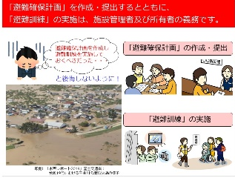
【国土交通省の動画（YouTube mlitchannel）の活用】
■自治体の方は下記リンク先よりダウンロード、施設の方は『事前視聴』しておいてください。
【全体版】要配慮者利用施設の避難確保計画の作成について（約25分） https://youtu.be/yH9VZQXHc8g
【第１部】避難確保計画の必要性（避難確保計画の作成は義務です）（約4分） https://youtu.be/MF5XYHme404
【第２部】洪水時の施設の危険性の把握と避難先の決定（約3分） https://youtu.be/-0mzcGzl4eM
【第３部】避難に必要な時間の把握と避難開始のタイミングの判断（約7分） https://youtu.be/LOMH0sXbCAY
【第４部】避難確保計画の作成様式の説明（約10分） https://youtu.be/m8jXbYYJVsw

Slide 4
１．避難確保計画作成の必要性について
Notes:
・私は、○○の〇〇です。
・要配慮者利用施設の避難確保計画作成の義務化について説明いたします。

Slide 5
Notes:
・要配慮者利用施設の所有者・管理者の皆さま
洪水に対する施設利用者の命を守るための義務を果たしていますか。

Slide 6
Notes:
・水防法が平成２９年に改正され、避難確保計画の作成と避難訓練の実施が義務となりました。

Slide 7
Notes:
・要配慮者利用施設の水害による被災事例を紹介します。
・平成28年8月30日の台風第10号により、岩手県岩泉町の「グループホーム楽ん楽ん」において、逃げ遅れた入居者９名が亡くなるなど大きな被害が発生しました。

Slide 8
Notes:
施設の事務局長は「避難準備情報」が発令されたことをテレビを見ていましたが、高齢者等の避難に時間がかかる人たちが避難を始めるべき情報と認識しておりませんでした。
避難訓練はしていましたが、水害を想定していなかったことが被災につながったと考えられます。

Slide 9
Notes:
・平成30年台風第7号及び前線等による大雨により、西日本を中心に、広域的かつ同時多発的に、河川氾濫、土砂災害が発生しました。
・岡山県真備町では、洪水浸水想定区域と実際の浸水範囲がほぼ一致しているにもかかわらず、 ５１名が死亡しており、特に死者の約８割が７０歳以上という被害でした。

Slide 10
Notes:
・まび記念病院では、約2.6m浸水し、1階の天井まで達しました。
・避難してきた近隣住民も合わせて多くの人が約1日半もの間、孤立しました。

Slide 11
Notes:
・避難確保計画の作成と避難訓練を実施していたので、避難行動が速やかに実施できた事例を紹介します。
【特別養護老人ホーム 愛幸園】では、 平成28年10月に避難確保計画を追加改正し、避難基準水位及び避難経路を設定し、避難訓練を実施していたことにより、平成29年の大雨では迅速な避難ができました。

Slide 12
Notes:
・グループホームメディフル藤田、藤田東館では、水害に備えた計画を作成し、訓練を実施していたことから、平成30年7月豪雨において、利用者２７名全員と職員が運営母体の医療施設に避難することができました。

Slide 13
Notes:
・埼玉県川越市の川越キングスガーデンにおいても、水害に備えた計画を作成し、訓練を実施していたことから、令和元年10月の台風第19号に職員、利用者100人全員が無事避難することができました。
・避難計画作成と避難訓練の実施が、施設利用者の命を守る第一歩となります。

Slide 14
Notes:
・もし、避難確保計画の作成や避難訓練の実施の義務を果たさず、水害時に犠牲者が出た場合、利用者の命を守る適切な対応を怠ったとして、管理者等の責任を問われる可能性があるかもしれません。
・水害が発生した時に後悔しないように、「避難確保計画」を作成し、「避難訓練」の実施の義務を果たしましょう。

Slide 15
２．避難経路図（別紙１）の作成について
Notes:
・

Slide 16
Notes:
利用者の命を守るには、
１．洪水時の施設の危険性を知る。
２．避難先を決める。
３．避難開始のタイミングを決める。 の３つが重要です。

Slide 17
Notes:
・それでは、「洪水時の施設の危険性を知る」について説明します。

Slide 18
Notes:
・ハザードマップで施設の水害危険性を確認しましょう。また、国土交通省の「ハザードマップポータルサイト」の「重ねるハザードマップ」では、 想定される浸水深、浸水継続時間などを確認することができます。確認方法はホームページの『使い方』を確認してください。
・浸水深や浸水継続時間については、想定最大規模の洪水を想定して危険性を把握しましょう。

Slide 19
Notes:
・家屋倒壊等氾濫区域は、その場にいることが危険な区域ですので、早めの立退き避難（水平避難）をする必要があります。
・想定される浸水深の色が塗ってある区域では、自施設の浸水深を確認して、避難方法を検討しましょう。
・例えば、想定される浸水深が0.5m~3m未満であれば２階以上へ垂直避難が必要となります。
しかし、２階以上の安全な場所がない場合は、立退き避難（水平避難）となります。

Slide 20
Notes:
・次は、「避難先を決める」について説明します。

Slide 21
Notes:
・避難の原則は、立退き避難（水平避難）ですが、施設の上層階に安全なフロアがある場合は、屋内安全確保（垂直避難）ができます。
・それ以外の場合は、立退き避難（水平避難）が必要なため、系列施設及び同種類似施設、
市町村が指定する指定緊急避難場所を決めておきましょう。
・また、浸水継続時間が長い地域では、屋内安全確保（垂直避難）は適切ではありません。

Slide 22
Notes:
・系列施設及び同種類似施設、市町村が指定する避難場所など、安全な避難先を決めましょう。
・避難先と避難経路は複数考えておきましょう。

Slide 23
Notes:
避難先とその経路を記載した避難経路図を作成しましょう。
作成した避難経路図は施設内に掲示しましょう。

Slide 24
『動画補足説明①』

Slide 25
（１） ○○市における近年の水害
過去の水害事例等を紹介
Notes:
・水害履歴を説明

Slide 26
（２） 〇〇市の洪水ハザードマップ
○○市の想定最大規模降雨による洪水ハザードマップ（範囲及び浸水深）、浸水継続時間
当該地域の洪水ハザードマップを貼付
Notes:
・当該地域の浸水リスク（浸水範囲や浸水深等）について解説
・必要に応じて、家屋倒壊危険ゾーンや浸水継続時間についても解説

Slide 27
（３） 指定避難所等
○○市の指定避難所は次のとおりです。系列施設等の候補先と併せて避難先を検討してください。
当該地域の避難所情報を表示
Notes:
・○○市における指定避難所は、画面のとおりです。
※避難先を参加者に検討頂くための基礎情報として、市町村の避難所情報を提供下さい。
※想定最大規模の浸水想定に対する避難所指定が定まっていない場合は、その旨（と今後の予定）も合わせて解説して下さい。

Slide 28
３．防災体制（様式２）等の作成について

Slide 29
Notes:
・次は、「避難開始のタイミングを決める」について説明します。

Slide 30
Notes:
◆警戒レベル１では、
警報級の可能性がある場合、早期注意情報が発表されます。
◆警戒レベル２では、
氾濫注意情報、大雨注意報、洪水注意報が発表されます。
◆警戒レベル３は、重大な災害の起こるおそれがあります。
その際、氾濫警戒情報、洪水警報の発表に加え、
市町村から避難準備・高齢者等避難開始が発令されます。
◆警戒レベル４は、施設利用者が避難するには危険な状況です。
氾濫危険情報、避難勧告が発令される前の避難が重要です。
◆警戒レベル５は、災害が発生している状況です。
※施設の行動は、
警戒レベル１で情報収集、警戒レベル２で心のスイッチを入れ、防災モードに切り替えます。
避難に時間がかかる施設は、警戒レベル２からの避難開始を、遅くても警戒レベル3で避難
を開始してください。警戒レベル４では避難を完了しておきましょう。

Slide 31
Notes:
◆天気予報で大雨の予想を確認したら、気象庁ホームページを確認してください。
◆早期注意情報の［中］が発表されたときは、可能性は高くはありませんが、
命に危険が及ぶような警報級の現象となり得ることを表しています。
◆［高］が発表されたときは、危険度が高まりつつあり、
「警報に切り替える可能性が高い注意報」などがすでに発表されているか、
まもなく発表されることを表しています。
施設の行動は、
◆早期注意情報（警報級の可能性）が発表され、
[高]又は[中]が予想されている場合は、警戒レベル１となりますので、
避難確保計画の内容を確認してください。

Slide 32
Notes:
◆大雨の可能性が高くなった場合、気象庁ホームページなどを確認してください。
◆指定河川洪水予報を確認すると、氾濫注意情報（黄色）が確認できます。
◆気象警報、注意報を確認すると、大雨注意報・洪水注意報が確認できます。
これらの状況を確認した場合、心のスイッチを入れ、防災モードに切り替えましょう。
施設の行動は、
◆雨や水位の情報をこまめに収集・確認し、いつもと違う状況になったら、
施設責任者に報告しましょう。
◆前日の休園や休業の判断、従業員の職員参集、避難のための準備に
とりかかってください。

Slide 33
Notes:
◆警戒レベル３、避難準備・高齢者等避難開始の情報は、最も重要な情報です。
◆市町村からの防災情報メール、電話、faxなどで確認してください。
◆指定河川洪水予報を確認すると、氾濫警戒情報（赤色）が確認できます。
施設の行動は、
◆施設責任者へ氾濫危険性の報告を行い、
施設責任者は、避難判断・避難指示の判断を行い、従業員へ状況説明を行います。
◆避難すると決断したら、館内放送等で避難開始を周知します。
◆立退き避難、屋内安全確保を開始してください。
◆このシナリオは、一つの例です。
◆避難行動は、施設によって異なりますので、施設にあった避難開始のタイミングを決めましょう。

Slide 34
Notes:
・市区町村から発令される避難情報や気象庁などから提供される雨の情報をこまめに確認しましょう。

Slide 35
Notes:
・氾濫警戒情報は市町村が【避難準備・高齢者等避難開始】を発令する目安です。
・【川の防災情報】で確認することができます。

Slide 36
Notes:
・川の防災情報は、気象情報、洪水などの危険性に関する情報が一つのサイトにまとまっていますので活用してください。
・日頃から施設周辺の水位情報を確認しておきましょう。

Slide 37
Notes:
・気象庁では、5段階で色分け表示した「洪水警報の危険度分布」を提供しています。
・岩手県岩泉町における多くの方が犠牲となった高齢者施設の当時の状況ですが、当日の15時10分に河川は赤色の警戒レベルでしたが、その3時間後には濃い紫色の極めて危険なレベル（水害発生）となっていました。
・施設周辺の河川の状況を把握できる情報ですので、日頃から確認しておきましょう。

Slide 38
Notes:
・避難準備にかかる時間と移動にかかる時間の合計が避難にかかる時間です。
・その時間を踏まえて、避難のタイミングを決める必要があります。

Slide 39
Notes:
・避難行動開始のための準備に必要な時間を訓練して確認しましょう。

Slide 40
Notes:
・施設の上層階、または、避難先までの移動にかかる時間を、訓練して確認しましょう。

Slide 41
Notes:
⇒画面の読み上げ

Slide 42
Notes:
・避難開始のタイミングの一つの例です。
・警戒レベル４で避難完了するために、警戒レベル２で【心のスイッチ】を入れ、
避難開始に向けた準備、警戒レベル３で避難開始を基本と考えてみましょう。
・避難開始のタイミングは施設によって異なるため、訓練で確認しておきましょう。

Slide 43
Notes:
・心のスイッチを入れる、避難準備をする、避難開始のタイミングについて、
施設で決めた内容を様式2に記載しましょう。

Slide 44
『動画補足説明②』

Slide 45
段階的に発表する
防災気象情報の活用について
○○地方気象台
45
Notes:
・自己紹介
・ここでは、避難判断等にも活用頂く情報として、段階的に発表する防災気象情報について解説します。

Slide 46

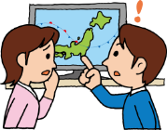



段階的に発表する防災気象情報の活用
○○地方気象台
台風発生
台風予報
大雨の約1日前
市町村からの避難情報
  大雨の可能性が高くなる
気象情報
  気象情報・空の変化に注意
半日～数時間前
注意報
  災害が起こるおそれがある
  災害に備えた 早めの準備
避難準備・
高齢者避難
開始
※「避難準備情報」から名称変更
  重大な災害が起こるおそれがある
数時間～2時間前
警報
  いつでも避難ができるよう準備
土砂災害警戒情報
  ・速やかに（または直ちに）
  避難
  ・移動が困難な場合は、
  家の中の安全な場所へ
避難勧告
指定河川洪水予報
記録的短時間
大雨情報
避難指示（緊急）
広範囲で数十年に一度の大雨
特別警報
  重大な災害*が起こるおそれが著しく大きい
（重大な災害 ： 被害が広範囲または激甚な災害）
Notes:
・大雨が予想される場合に気象庁が発表する情報と皆さんに対応していただきたい行動を説明します。
①大雨が予想される約１日前には「気象情報」を発表します。空の変化に注意し周辺の危険な箇所の把握などしてください。
②次に半日から数時間前には「注意報」を発表します。災害に備えて身の回り品のチェックなど準備してください。
③そして、数時間から２時間前には「警報」を発表します。重大な災害が起こるおそれがあります。必要に応じて速やかに避難してください。
④更に、広範囲に数十年に一度の大雨となると「特別警報」を発表します。重大な災害が起こるおそれが著しく大きくなっています。直ちに避難するか、避難が難しい場合は家の中の安全な場所へ移動してください。
・平成２５年から特別警報が発表されるようになりましたが警報が発表された段階で重大な災害が起こるおそれがありますので、特別警報が発表されないからといって安心してはいけません。警報が発表されれば十分危険な状況であるということを理解し、早めの行動をしてください。
注：平成28年12月26日に、「避難準備情報」を「避難準備・高齢者避難開始」に名称変更

Slide 47
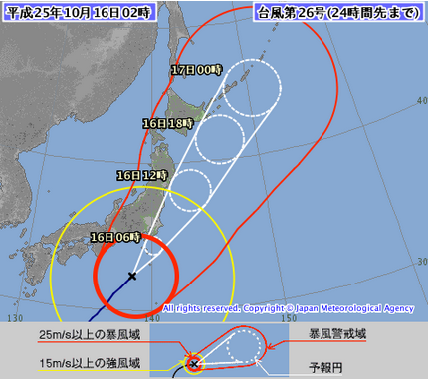
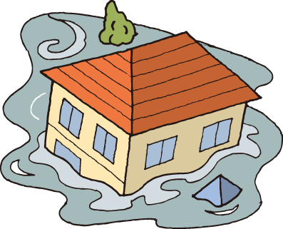
台風予報
○○地方気象台
台風が発生すると、台風の
位置や強さなどの実況と３日先
までの予報を発表
3日目以降も引き続き台風で
あると予想される時には、5日先
までの台風の進路予想を発表
雨量や最大風速などの予測は、「台風に関する気象情報」として発表
求められる行動
土砂災害・水害・高潮災害から命を
守るための立ち退き避難の必要な
地域に施設がある場合、台風の接近による暴風により屋外を
移動できなくなる前に
早めの避難
予報円 ：70%の確率で台風の中心が位置すると
予想される範囲
暴風域 ：平均風速25m/s以上の風（非常に強い風）
が吹いているか、吹く可能性がある範囲
強風域 ：平均風速15m/s以上の風（強い風）
が吹いているか、吹く可能性がある範囲
Notes:
（情報の補足）
・台風が発生すると、台風の位置や強さなどの実況と３日先までの予報を６時間ごとに発表。
・日本に大きな影響を及ぼすことが見込まれる場合には、台風の位置や強さなどの実況と１時間後の推定位置を１時間ごとに発表するとともに24時間先までの３時間刻みの位置の予報を３時間ごとに発表。
・3日目以降も引き続き台風であると予想される時には、5日先までの台風の進路予想を６時間ごとに発表。

Slide 48

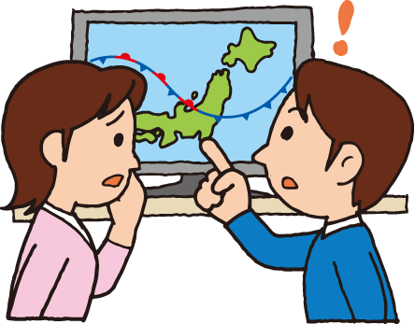
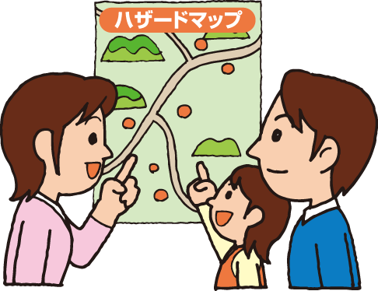
警報級の可能性の情報
○○地方気象台
気象状況
気象庁の情報
・５日先までに命に危険が及ぶような警報級の現象が予想されているときには、その可能性を［高］［中］の２段階で発表。
大雨の
数日
～
約1日前
警報級の
可能性
気象情報
（随時）
予報官
コメント
（随時）
○○県沿岸の警報級の可能性
沿岸では、○○日までの期間内に、大雨警報を発表する可能性がある。
天気予報の発表地域
ごとに発表
○○県沿岸 | 警報級の可能性
種別 | 21日 |  | 22日 |  | 23日 | 24日 | 25日
 | 夕方まで | 夜～明け方 |  | 朝～夜遅く
 | 6-18 | 18-6 |  | 6-24
大雨 | － | － |  | ［中］ | ［中］ | ［中］ | －
暴風 | － | － |  | － | － | － | －
波浪 | － | － |  | － | － | － | －
大雨の
半日～
数時間前
大雨注意報
市町村単位で発表
危険度分布
気象情報やハザードマップを確認
日頃から天気予報を確認
施設の所在地やその近隣にある土砂災害警戒区域・浸水想定区域等の危険な箇所を改めて確認
避難場所や避難ルートを改めて確認
求められる行動
Point
大雨の
数時間～２時間
程度前
大雨警報
市町村単位で発表
備えは大丈夫？
土砂災害警戒情報
記録的短時間大雨情報
指定河川洪水予報
大雨
特別警報
市町村単位で発表
Notes:
・それぞれの情報について、現象の時間推移にあわせて説明します
①警報級の可能性は、
５日先までに命に危険が及ぶような警報級の現象が予想されているときには、その可能性を［高］［中］の２段階で発表します。
警報級の可能性「中」以上が発表された場合の行動例として
市町村では、
・心構えを一段高める
・職員の連絡体制を確認
・今後の気象状況に注意
などの実施をお願いします。
また、住民の方々は
・気象情報やハザードマップを確認
・心構えを一段高める
・土砂災害警戒区域等の危険な箇所を把握
・避難場所や避難経路を確認
などをお願いします。

Slide 49
気象情報（警報･注意報に先立って発表）
○○地方気象台
気象状況
気象庁の情報
・「警報や注意報に先立って現象を予告し、注意を呼びかける」役割があります。24時間から2～3日先に災害に結びつくような激しい現象が発生する可能性のあるときに発表。
大雨の
数日
～
約1日前
警報級の
可能性
気象情報
（随時）
予報官
コメント
（随時）
天気予報の発表地域
ごとに発表
大雨と落雷及び突風に関する○○県気象情報 第2号
平成○○年〇月〇日○○時○○分 ○○地方気象台発表
（見出し）
○○県では、○○日(明日）朝から昼過ぎにかけて、雷を伴った激しい雨が降り大雨となる所があるでしょう。また、大気の状態が非常に不安定となるため、積乱雲の発達する所がある見込みです。土砂災害や河川の増水、低い土地の浸水、落雷や竜巻などの激しい突風、ひょうに注意してください。
（本文）
<地域・時期・量的予想>
○○県では、○○日(明日）朝から昼過ぎにかけて、雷を伴った1時間に40ミリの激しい雨が降り、大雨となる所があるでしょう。また、大気の状態が非常に不安定となり、積乱雲の発達する所がある見込みです。
○○日(明日）○○時までに予想される24時間雨量は、多い所で100ミリです。
その後も、前線の活動が活発となって東北地方に停滞するため、○○日(明後日）にか
けて雨量はさらに多くなり、大雨となる所があるでしょう。
＜防災事項＞
低い土地の浸水、がけ崩れ、山崩れ、河川の増水のおそれがあります。○○日(明日）朝から夕方にかけて浸水に、○○日(明日）夜遅くにかけて土砂災害や洪水に注意してください
今後、気象台が発表する、注意報、警報、竜巻注意情報、気象情報などに留意してください。
次の「大雨と落雷及び突風に関する○○県気象情報」は、○○日○時○分頃発表の予定です。
大雨の
半日～
数時間前
大雨注意報
市町村単位で発表
危険度分布
気象の見通しを記述
予想される注意警戒期間、ピーク時間、雨量等の最大値を記述
大雨の
数時間～２時間
程度前
大雨警報
市町村単位で発表
土砂災害警戒情報
記録的短時間大雨情報
指定河川洪水予報
警戒すべき
防災事項を記述
大雨
特別警報
市町村単位で発表
Notes:
②気象情報は、
「警報や注意報に先立って現象を予告し、注意を呼びかける」役割があります。24時間から2～3日先に災害に結びつくような激しい現象が発生する可能性のあるときに発表。

Slide 50
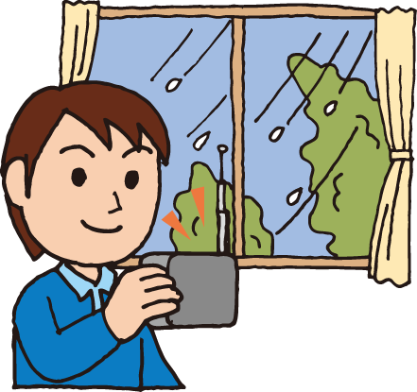

注意報（警報の発表が見込まれる場合はその旨を明記）
○○地方気象台
気象状況
気象庁の情報
・注意報は、災害が起こるおそれのあるときに注意を呼びかけて行う予報。
・警報の発表が見込まれる場合は、その旨を記述。
大雨の
数日
～
約1日前
警報級の
可能性
気象情報
（随時）
予報官
コメント
（随時）
○○県の注意警戒事項
○○県では、土砂災害や低い土地の浸水、河川の増水に警戒してください。
＝＝＝＝＝＝＝＝＝＝＝＝＝＝＝＝＝＝＝＝＝＝＝＝＝＝＝＝＝＝＝＝
○○市［発表］大雨、洪水注意報
［継続］雷注意報
22日夜遅くまでに大雨警報に切り替える可能性が高い
天気予報の発表地域
ごとに発表
大仙市 |  | 今後の推移（■警報級 ■注意報級） |  |  |  |  |  |  |  |  | 備考・ 関連する現象
発表中の 警報・注意報等の種別 |  | 22日 |  |  |  |  | 23日
 |  | 9-12 | 12-15 | 15-18 | 18-21 | 21-24 | 0-3 | 3-6 | 6-9 | 9-12
大雨 | １時間最大雨量 （ミリ） | 30 | 30 | 30 | 40 | 60 | 60 | 40 | 40 | 40
 | （浸水害） |  |  |  |  |  |  |  |  |  | 浸水注意
 | （土砂災害） |  |  |  |  |  |  |  |  |  | 土砂災害注意
洪水 | （洪水害）
雷
大雨の
半日～
数時間前
大雨注意報
市町村単位で発表
危険度分布
大雨
大雨の
数時間～２時間
程度前
大雨警報
市町村単位で発表
土砂災害警戒情報
記録的短時間大雨情報
指定河川洪水予報
求められる行動
最新の情報を把握して、災害に備えた早めの準備
発表中の注意報に「夜間に大雨警報発表の可能性が高い」旨の記載がされている
大雨
特別警報
住んでいる場所が土砂災害警戒区域・危険箇所等にある
市町村単位で発表
早めの避難！！
50
Notes:
③注意報は、災害が起こるおそれのあるときに注意を呼びかけて行う予報です。警報発表が見込まれる場合は、注意報名の下に、いついつまでに警報に切り替える可能性がある旨を記述します。
注意報が発表された場合の、行動例として
市町村では、
・災害準備体制（連絡要員を配置、防災気象情報を把握）
・災害注意体制（避難準備・高齢者避難開始の発令を判断できる体制）
を実施することになります
住民の方々は、
・最新の情報を把握して、災害に 備えた早めの準備
・避難行動に支援を必要とする方は、早めの避難
といったことになります。

Slide 51

警報（重大な災害の恐れに警戒を呼びかけ）
○○地方気象台
気象状況
気象庁の情報
・重大な災害が起こるおそれのあるときに警戒を呼びかけて行う予報。
・現象の起こる地域や時刻、激しさの程度などの予測が変わったときは、
発表中の内容を更新して再発表。
大雨の
数日
～
約1日前
警報級の
可能性
気象情報
（随時）
予報官
コメント
（随時）
天気予報の発表地域
ごとに発表
○○県の注意警戒事項
○○県では、土砂災害や低い土地の浸水、河川の増水に警戒してください。
＝＝＝＝＝＝＝＝＝＝＝＝＝＝＝＝＝＝＝＝＝＝＝＝＝＝＝
○○市［発表］大雨（浸水害、土砂災害），洪水警報
［継続］雷注意報
○○市 |  | 今後の推移（■警報級 ■注意報級） |  |  |  |  |  |  |  |  | 備考・ 関連する現象
発表中の 警報・注意報等の種別 |  | 22日 |  |  |  | 23日
 |  | 12-15 | 15-18 | 18-21 | 21-24 | 0-3 | 3-6 | 6-9 | 9-12 | 12-15
大雨 | １時間最大雨量 （ミリ） | 60 | 60 | 40 | 40 | 40 | 40 | 40 | 40 | 40
 | （浸水害） |  |  |  |  |  |  |  |  |  | 浸水警戒
 | （土砂災害） |  |  |  |  |  |  |  |  |  | 土砂災害警戒
洪水 | （洪水害） |  |  |  |  |  |  |  |  |  | 氾濫
雷 |  |  |  |  |  |  |  |  |  |  | 竜巻
大雨の
半日～
数時間前
大雨注意報
市町村単位で発表
危険度分布
大雨の
数時間～２時間
程度前
大雨警報
市町村単位で発表
土砂災害警戒情報
記録的短時間大雨情報
指定河川洪水予報
求められる行動
・土砂災害警戒区域等に住んでいる場合は、地元市町村からの避難情報に留意するとともに「土砂災害警戒判定メッシュ情報」を確認し、速やかに避難
・避難しようとしたときに大雨や暴風で屋外に出るとかえって生命に危険が及ぶ場合は、２階以上の崖や沢からなるべく離れた部屋で待避
Point
早め早めの行動を！
大雨
特別警報
市町村単位で発表
Notes:
④警報は、重大な災害が起こるおそれのあるときに警戒を呼びかけて行う予報となります。
現象の起こる地域や時刻、激しさの程度などの予測が変わったときは、発表中の内容を更新して再発表します。
警報が発表された場合の、行動例として
市町村では、
・必要地域に避難準備･高齢者等避難開始
・災害警戒体制（避難勧告の発令を判断できる体制）
を実施することになります
住民の方々は、
・自治体が発表する避難に関する情報に留意し、速やかに避難
といったことになります。

Slide 52

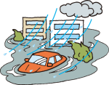
【参考資料】 特別警報（重大な災害の恐れが著しく高まっている）
○○地方気象台
気象状況
気象庁の情報
・警報の発表基準をはるかに超える豪雨等が予想され、重大な災害のおそれが著しく高まっている場合に発表。
大雨の
数日
～
約1日前
警報級の
可能性
気象情報
（随時）
予報官
コメント
（随時）
○○県の注意警戒事項
【特別警報（大雨）】○○中央、○○、○○、○○地域に特別警報を発表しています。土砂災害や低い土地の浸水、河川の増水に最大級の警戒をしてください。
＝＝＝＝＝＝＝＝＝＝＝＝＝＝＝＝＝＝＝＝＝＝＝＝＝＝＝
○○市［発表］大雨特別警報（土砂災害、浸水害）
［継続］洪水警報 雷注意報
天気予報の発表地域
ごとに発表
大仙市 |  | 今後の推移（■特別警報級 ■警報級 ■注意報級） |  |  |  |  |  |  |  |  | 備考・ 関連する現象
発表中の 警報・注意報等の種別 |  | 22日 |  |  |  | 23日
 |  | 15-18 | 18-21 | 21-24 | 0-3 | 3-6 | 6-9 | 9-12 | 12-15 | 15-18
大雨 | １時間最大雨量 （ミリ） | 100 | 70
 | （浸水害） |  |  |  |  |  |  |  |  |  | 浸水警戒
 | （土砂災害） |  |  |  |  |  |  |  |  |  | 以後も注意報級土砂災害警戒
洪水 | （洪水害） |  |  |  |  |  |  |  |  |  | 氾濫
雷 |  |  |  |  |  |  |  |  |  |  | 竜巻
大雨の
半日～
数時間前
大雨注意報
市町村単位で発表
危険度分布
大雨の
数時間～２時間
程度前
大雨警報
市町村単位で発表
土砂災害警戒情報
記録的短時間大雨情報
指定河川洪水予報
求められる行動
既に重大な災害が発生している可能性があるため、特別警報を待って避難を開始するのではなく、特別警報が出た時点で既に避難が完了していることが望ましい。
万が一、対応をしていなかった場合は、直ちに地元市町村の避難情報に従うなど適切な行動を!!
大雨
特別警報
市町村単位で発表
Notes:
また、特別警報は、警報の発表基準をはるかに超える豪雨等が予想され、重大な災害のおそれが著しく高まっている場合に発表されます。
大雨特別警報は昨年度の改善により、従来の県単位の発表から危険度分布の技術を活用し、危険度が著しく高まっていない市町村を除くこととなりました。
危険度が著しく高まっている区域をより明確にして大雨特別警報を発表します。

Slide 53
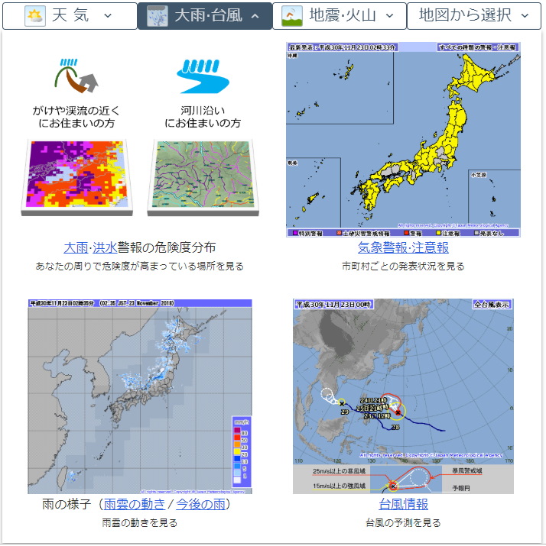
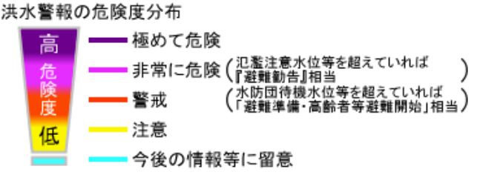
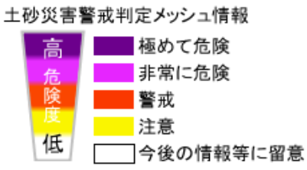
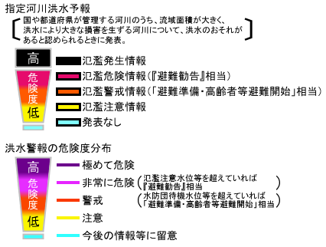
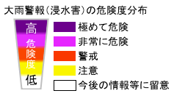
危険度分布（大仙市に大雨・洪水警報を発表した頃～）
○○地方気象台
気象状況
気象庁の情報
＜気象庁ホームページ＞
大雨の
数日
～
約1日前
警報級の
可能性
気象情報
（随時）
予報官
コメント
（随時）
洪水警報の危険度分布
天気予報の発表地域
ごとに発表
大雨の
半日～
数時間前
大雨注意報
市町村単位で発表
危険度分布
土砂災害の危険度分布
大雨の
数時間～２時間
程度前
大雨警報
市町村単位で発表
土砂災害警戒情報
記録的短時間大雨情報
指定河川洪水予報
大雨
特別警報
市町村単位で発表
Notes:
・気象情報と同様に、随時確認が可能な情報として「危険度分布」という情報があります。
・気象庁のトップページで、「大雨・台風」のバナーから確認できます。
・河川洪水と土砂災害の危険度が、黄色から赤色、紫色、濃い紫色と、危険度の高まりに沿って色が変わります。

Slide 54
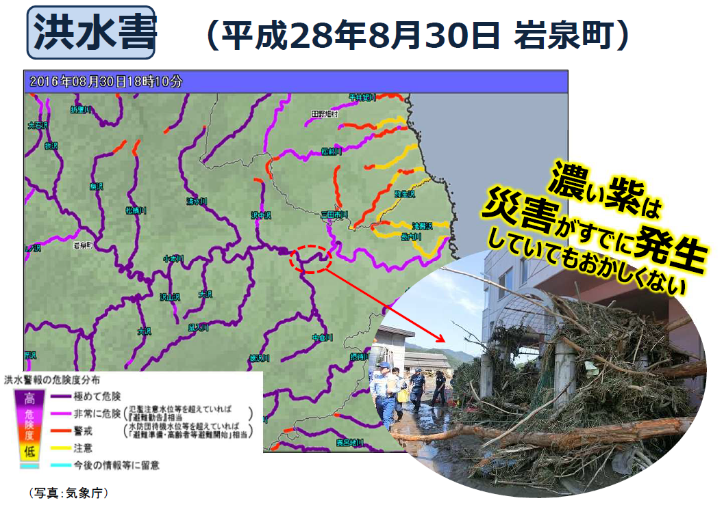
【参考】平成28年台風10号時の洪水警報危険度（岩手県岩泉町）
Notes:
・この画面は、前半の被災事例にもあった、平成28年8月の台風10号で、岩手県岩泉町で、施設が被災した際の危険度分布の状況です。
・レベルは一番高い「濃い紫：極めて危険」な状態にありました。

Slide 55
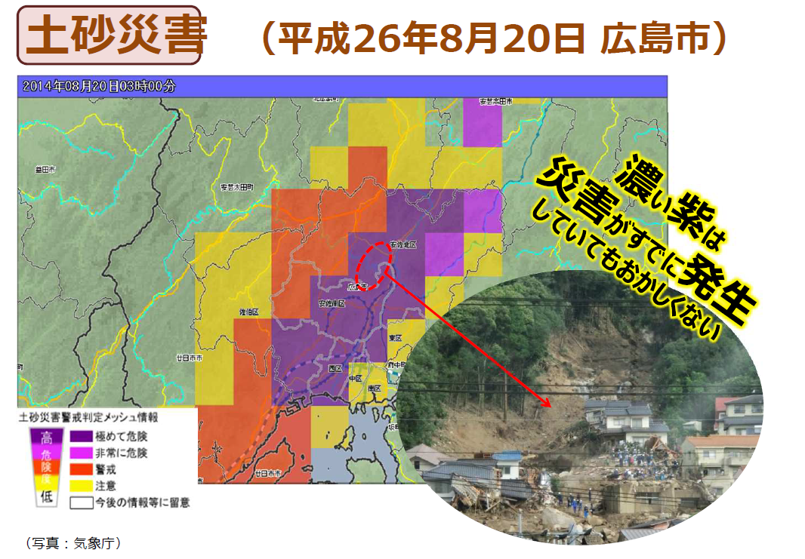
【参考】平成26年8月豪雨時の土砂災害危険度（広島市）
Notes:
・これは平成26年8月豪雨時に広島で発生した土砂災害の際のメッシュ情報です。
・濃い紫になっている場所は、災害が既に発生していておかしくない状況にあり、早めの避難判断が求められます。

Slide 56
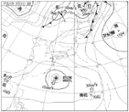
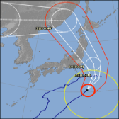
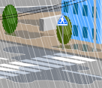
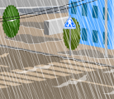
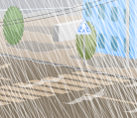
防災気象情報のチェックポイント
○○地方気象台
気象状況
チェックすべき気象情報
チェックポイント
大雨の
数日
～
約1日前
数日後までに
警報級の現象発生の可能性が予想され、大雨の可能性が高くなる
週間天気予報
数日先までの天気の傾向を確認
台風情報
天気予報
【キーワード】「大気の状態が不安定」「荒れた天気」「大雨」等
【重要】念のため、連絡体制や要員の確保、資機材等の確認
・・・を意識し、防災気象情報をチェック
気象情報
警報級の可能性
天気が悪くなりそうな時は、気象情報や警報級の現象の見込みに留意
【重要】早めの体制確保・・・を意識し、防災気象情報をチェック
大雨の
半日～
数時間前
気象レーダー
天気が悪くなってきたら、雨の降り方や風の強さ、雷等をチェック
雨が降り始める
注意報
アメダス
【重要】現象があまり激しくならない段階で必要な行動を起こす
・・・を意識し、防災気象情報をチェック
高解像度降水ナウキャスト
１時間前から１時間後までの雨の降り方をチェック
雨が強さを増す
危険度分布
危険度の高まりを確認
警報
【重要】自治体の発令する避難に関する情報、河川管理者からの情報等
に十分留意
大雨の
数時間～２時間
程度前
土砂災害警戒情報
【重要】地元気象台の発表する最新の気象情報に留意
大雨となる
指定河川洪水予報
【重要】どこで、どのような危険が切迫しているのか危険度分布をこまめに確認
記録的短時間大雨情報
大雨が一層
激しくなる
特別警報
既に実施済みの措置の内容を再度確認
広い範囲で
数十年に一度の
大雨
【重要】「特別警報」は警報の基準をはるかに超える状況で発表される。
既に災害が発生している場合もあり得るため、必要な措置は
「特別警報」が発表される前にすべて完了していることが基本。
Notes:
気象台は段階を踏んだ情報提供を行っています。
防災気象情報のチェック方法として
・週間予報や天気予報、台風情報・気象情報・警報級の可能性などを数日先までの天気の動向を確認してください
-- 記述のチェックポイントを読み上げ –
・（大雨の半日から数時間前）天気が悪くなってきたら、雨の降り方やかぜの強さ、雷などをチェックしてください
-- 記述のチェックポイントを読み上げ –
・さらに雨が強まった場合は、危険度の高まりを確認してください。
-- 記述のチェックポイントを読み上げ –
広い範囲で数十年に一度の大雨となり特別警報が発表された場合は、各自治体では既に実施済みの措置の内容を再度確認してください。
このように気象予測技術の現状をふまえ、時間をおって段階的に発表しています。
チェックポイントをふまえ、防災気象情報の効果的な利活用をお願いします。

Slide 57
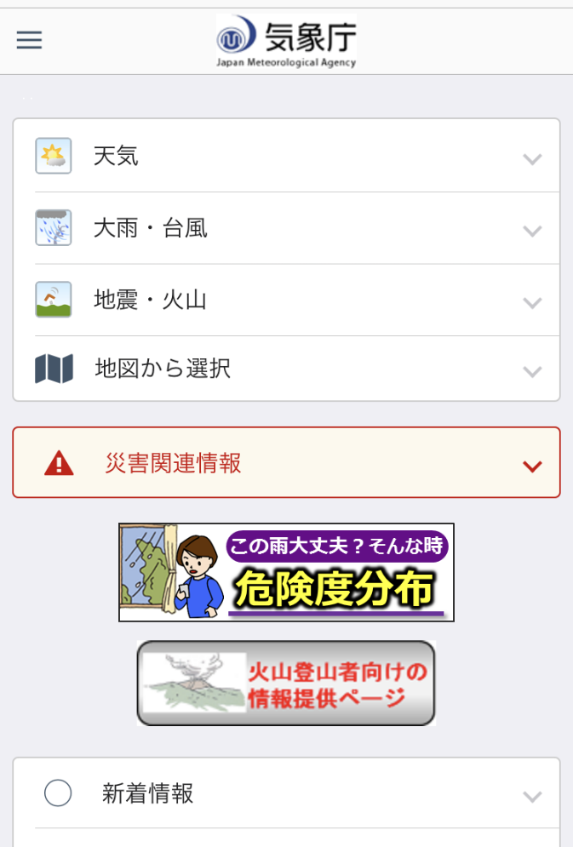
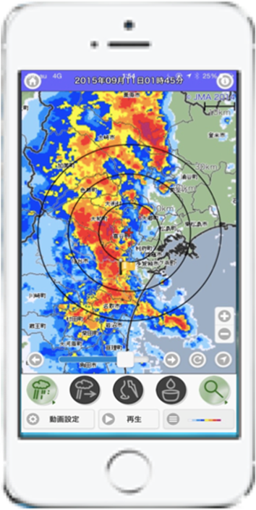
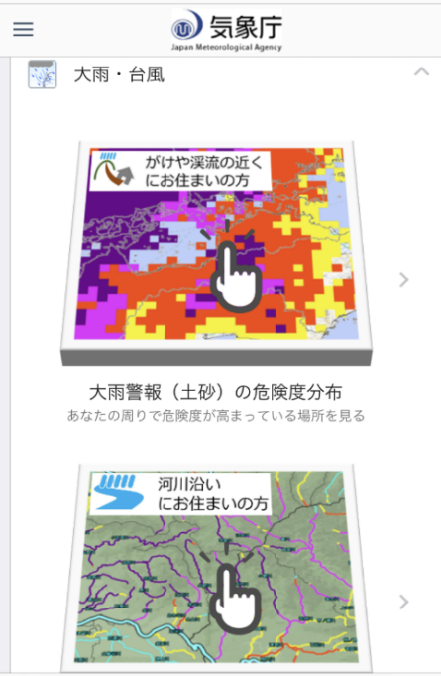
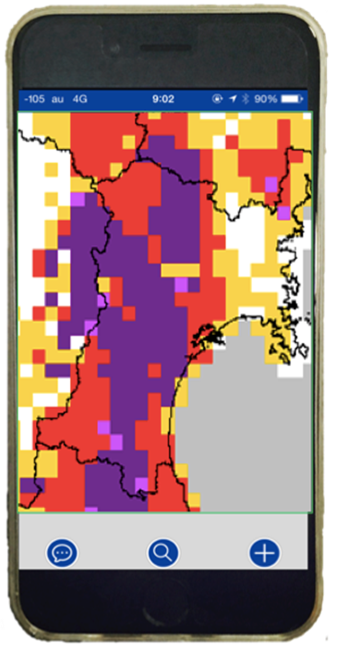
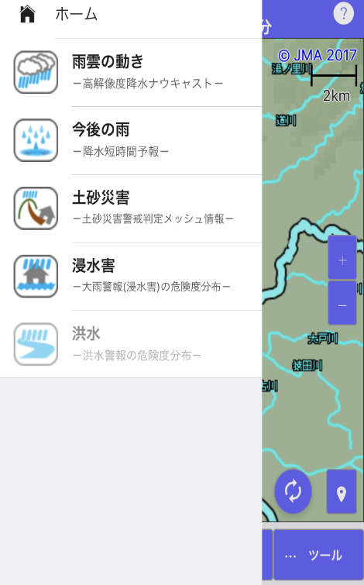
自分のいる場所の「危険度分布」をワンタッチで表示
高解像度降水
ナウキャスト
土砂災害警戒判定メッシュ情報
大雨警報(浸水害)の危険度分布
洪水警報の
危険度分布
現在位置を取得し周辺を表示
Notes:
これらの情報は気象庁のホームページで確認することができますが、災害時を念頭に置いた場合、スマートホンから情報を収集する方法は覚えておいた方がいい対策のひとつかと思います。
スマホをお持ちの方は、safariなどのインターネットのブラウザを開けて、気象庁のホームページを開けてください。
気象庁、あるいはJMAで検索するとすぐに出てきます。

Slide 58
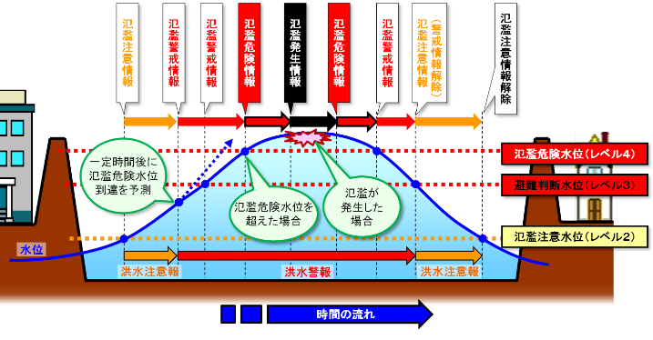
指定河川洪水予報
○○地方気象台
気象状況
気象庁の情報
【気象庁と国土交通省または都道府県の共同発表】 あらかじめ、洪水により国民経済上重大または相当な損害を生じるおそれがある河川を指定し、その河川に対して洪水警報等を発表。（指定河川洪水予報）
大雨の
数日
～
約1日前
警報級の
可能性
気象情報
（随時）
予報官
コメント
（随時）
天気予報の発表地域
ごとに発表
○○川上流氾濫発生情報
○○川上流洪水予報第○号
洪水警報
平成○○年〇月○日○時○分
○○河川国道事務所・○○地方気象台 共同発表
○○上流では、氾濫が発生（レベル５）
（主文）
○○川上流では、○○川○.○K、○.○k付近(右岸)付近において氾濫が発生しました。（レベル５）
直ちに、市町村からの避難情報を確認するとともに、各自安全確保を図るなど、適切な防災行動をとって下さい。
（以下、略）
洪水予報の標題 （種類） | 発表基準 | 市町村・住民に 求める行動の段階
○○川氾濫 発生情報 （洪水警報） | 氾濫の発生 （レベル５） （氾濫水の予報） | 氾濫水への警戒を求める段階
○○川氾濫 危険情報 （洪水警報） | 氾濫危険水位 （レベル４）に到達 | いつ氾濫しても おかしくない状態 避難等の氾濫発生 に対する対応を 求める段階
○○川氾濫 警戒情報 （洪水警報） | 一定時間後に 氾濫危険水位 （レベル４）に到達が 見込まれる場合、 あるいは避難判断 水位（レベル３）に 到達し、さらに 水位の上昇が 見込まれる場合 | 避難準備などの 氾濫発生に対する 警戒を求める段階
○○川氾濫 注意情報 （洪水注意報） | 氾濫注意水位 （レベル２）に到達し、 さらに水位の上昇が 見込まれる場合 | 氾濫の発生に 対する注意を 求める段階
大雨の
半日～
数時間前
大雨注意報
市町村単位で発表
危険度分布
当該地域の河川名に差し替え
大雨の
数時間～２時間
程度前
大雨警報
市町村単位で発表
土砂災害警戒情報
記録的短時間大雨情報
指定河川洪水予報
大雨
特別警報
市町村単位で発表
Notes:
⑤指定河川洪水予報は、あらかじめ、洪水により国民経済上重大または相当な損害を生じるおそれがある河川を指定し、気象台と各河川国道事務所または都道府県が、その河川に対して共同で洪水警報等を発表するものです。

Slide 59
【参考資料】 記録的短時間大雨情報
○○地方気象台
気象状況
気象庁の情報
・大雨警報を発表中、県内で数年に一度程度しか発生しないような短時間の大雨を実際に観測・解析したときに発表。
大雨の
数日
～
約1日前
警報級の
可能性
気象情報
（随時）
予報官
コメント
（随時）
天気予報の発表地域
ごとに発表
○○県記録的短時間大雨情報 第○号 (発表)
20○○年 ○月〇日 ○時 ○分 ○○地方気象台
○時○○県で記録的短時間大雨
○○市北部付近で約〇ミリ
大雨の
半日～
数時間前
大雨注意報
市町村単位で発表
危険度分布
求められる行動
土砂災害や浸水害の危険のある場所に住んでいる場合は、地元市町村からの避難情報に留意するとともに早めの避難
大雨の
数時間～２時間
程度前
大雨警報
市町村単位で発表
土砂災害警戒情報
記録的短時間大雨情報
指定河川洪水予報
大雨や暴風で避難所への移動が危険な場合は、近隣の安全な場所や２階以上の少しでも安全な場所へ退避
Point
早め早めの行動を！
大雨
特別警報
市町村単位で発表
Notes:
同じく参考として、記録的短時間大雨情報は、大雨警報を発表中、県内で数年に一度程度しか発生しないような短時間の大雨を実際に観測・解析したときに発表します。
なお、記録的短時間大雨情報が発表された場合、すでに屋外は猛烈な雨となっていることも想定されます。避難
場所まで移動することがかえって命に危険を及ぼすと判断される場合には、近隣のより安全な場所や建物へ
移動し、それさえも危険な場合には、少しでも命が助かる可能性が高い行動として、屋内の中でも土砂災害・
浸水害・洪水害が及ぶ危険性ができる限り小さい階や部屋等に退避（垂直避難）するなどの行動をとる必要があります。

Slide 60
『動画補足説明③』

Slide 61
（１） 発令される避難情報等とその入手方法について
・〇〇市からの避難情報の入手方法は以下を参考に設定して下さい。
◇気象警報発令時は、市役所（○○課）からFAXで各施設に一斉配信します。
情報内容 | 取得機関 | URL・連絡先
台風等の各種気象情報 | 気象庁HP | https://www.jma.go.jp/jp/kishojoho/
 | ○○地方気象台 | https://www.○○ ○○○-○○○-○○○○
河川の情報 | 国土交通省HP 「川の防災情報」 | https://www.river.go.jp/kawabou/ipTopGaikyo.do
土砂災害情報 | ○○土砂災害マップ | https://www.○○
県内の防災情報 | 防災○○ | https://www.○○
県内の道路情報 | ○○県道路情報 | https://www.○○
市内の避難勧告等の情報 | ○○市HP | https://www.○○
 | ○○課 | ○○○-○○○-○○○○
停電の情報 | ○○電力 | https://www.○○
電話に関する情報 | NTT○○ | ○○
地デジ・データ放送の防災情報 | テレビ○○及びNHK○○放送局 | 地デジ対応テレビのリモコンで「ｄボタン」を押す
自治体から発令される避難情報
とその入手方法について記載
地域独自の情報提供手段等がある場合講習会での周知・提供が有効
当該地域のお勧め情報を記載
ポイント！
■設定した情報収集先は、非常時にもすぐに使えるようにパソコンのお気に入り機能へ登録等をしておきましょう。
Notes:
・様式3について説明します。(1)は、水害時の情報収集先をまとめる様式です。
・今、画面に書いてある情報は、気象情報としての気象庁HPや、河川の水位に関する情報として「川の防災情報」など、情報の項目別に参考となりそうな収集先をお示ししています。
・このシートを参考に、これ以外にも皆さんの施設に必要な情報収集先を考えて、追加しながら整理して下さい。
・また設定した情報源は、災害時にすぐ確認出来るように、普段からブックマークをつけるなどの準備を進めておくことが有効です。

Slide 62
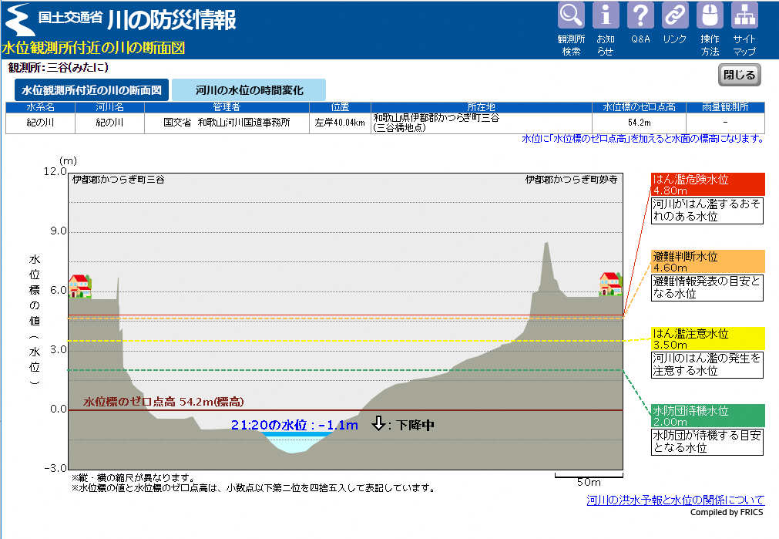
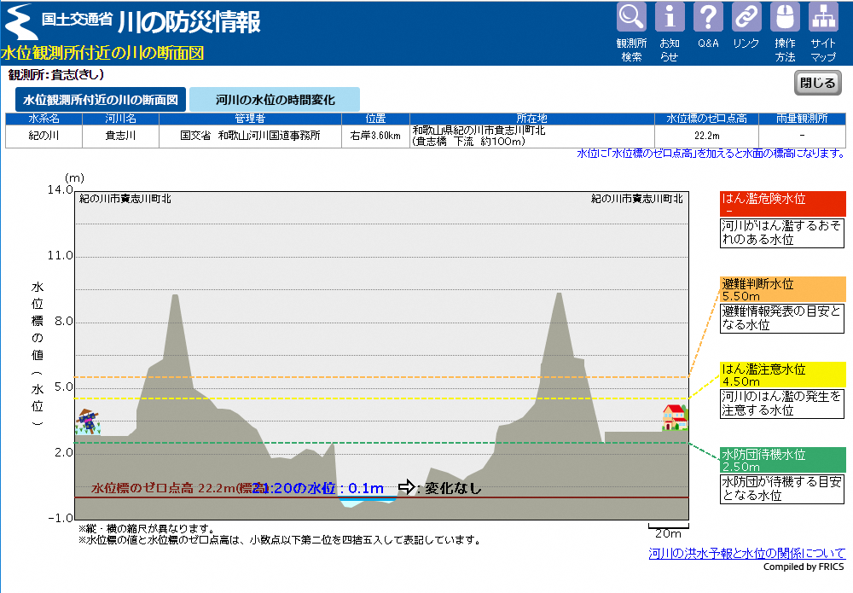
（２） 川の防災情報を活用した避難行動の目安について
当該地域の情報に差し替え
河川名 | ○○ | ○○
水位観測所 | ○○ | ○○
氾濫危険水位 | m | m
避難判断水位 | m | m
氾濫注意水位 | m | m
水防団待機水位 | m | m
Notes:
・本日の講習会に参加頂いた皆さんは、この画面にある観測所が関連します。
・観測所名のメモを取り、施設に戻られたら是非一度確認をしてみて下さい。
・H28の台風10号での岩泉町（楽ん楽ん）やH29の九州北部豪雨での急激な水位変化などを教訓とすると、河川の水位情報の確認は、重要な情報の一つです。

Slide 63
４．避難確保計画の作成様式について

Slide 64
Notes:
・計画作成のための解説編と様式編を参考にしてください。
・洪水・内水・高潮、土砂災害、津波と対象になる災害別に分かれていた手引きを統合しています。

Slide 65
Notes:
・様式１～様式６及び別紙１は、市町村長に提出しなければなりません。なお、様式６は自衛水防組織を設置した場合に提出します。
・様式７～様式１２は個人情報等を含むため、適切に管理してください。市町村長に提出する必要はありません。

Slide 66
市町村への提出様式の説明

Slide 67
Notes:
⇒様式１は、利用者数と従業員数を記載してください。
⇒黄色部分の読み上げ

Slide 68
Notes:
⇒様式１は、（以下、黄色部分の読み上げ）

Slide 69
Notes:
・様式２では、警戒レベル3で避難行動を開始して完了できるように、警戒レベルごとの防災体制を施設関係者全員で検討・共有してください。
・警戒レベル4では施設全体の避難行動を完了しておくことが重要です。

Slide 70
Notes:
様式３は、警戒レベルごとに発表される防災情報の意味を十分に理解し、
情報の収集方法は（以下、黄色部分の読みあげ）

Slide 71
Notes:
・様式４は、避難先、避難先までの移動距離、移動手段を記載してください。
（以下、黄色部分の読み上げ）

Slide 72
Notes:
・様式５に記載している、利用者の避難に必要なものを揃えていますか？
不足しているものはありませんか？
（以下、【ある施設の声】の読み上げ）

Slide 73
Notes:
・様式６は、自衛水防組織の設置ですが、設置することで役割がより明確になります。
ぜひ、施設内で検討してみてください。

Slide 74
Notes:
⇒黄色部分の読み上げ

Slide 75
その他様式の説明
（提出不要）
※施設にて保管しておいてください。

Slide 76
Notes:
⇒様式７は、防災教育及び訓練計画です。
（以下、黄色部分の読み上げ）

Slide 77
Notes:
⇒様式８は、緊急連絡先一覧表です。
（以下、黄色部分の読み上げ）

Slide 78
Notes:
⇒様式9及び10、連絡一覧表です。
（以下、黄色部分の読み上げ）

Slide 79
Notes:
⇒様式11は利用者の避難対応の情報をまとめる資料です。
（以下、黄色部分の読み上げ）

Slide 80
Notes:
⇒様式12は防災体制を決めておきましょう。
（以下、黄色部分の読み上げ）

Slide 81
Notes:
自衛水防組織を設置した場合は、『別添』『別表１』『別表２』を作成してください。

Slide 82
Notes:
・もし、避難確保計画の作成や避難訓練の実施の義務を果たさず、水害時に犠牲者が出た場合、利用者の命を守る適切な対応を怠ったとして、管理者等の責任を問われる可能性があるかもしれません。
・水害が発生した時に後悔しないように、「避難確保計画」を作成し、「避難訓練」の実施の義務を果たしましょう。

Slide 83
Notes:
⇒画面の読み上げ

Slide 84
５．今後の予定

Slide 85
◆避難確保計画作成後の取組
■計画に位置付けた「やるべきこと」を「できること」に 【訓練】
・計画を検討する際は、「やるべきこと（必要性）」の観点が不可欠ですが、計画作成後は、計画に整理した様々な項目を「できること（着実性）」としていく取組が欠かせません。
・水防法改正で計画作成と同時に義務化された「避難訓練」の実施が必要です。
■災害は、想定どおりに発生してくれるとは限らない 【確認】
・避難確保計画は、地区ごと・施設ごとに異なる災害リスクを踏まえて検討・作成が進められますが、災害自体、事前の想定どおりに発生してくれるとは限りません。また災害時の職員体制や施設利用者の体調なども様々であると考えられます。
・避難訓練では、「想定外（計画の見落とし）はないか」、「より効果的に避難できる（助かる）ための工夫はないか」といった視点で、作成した計画を確認することが大切です。
■みんなで助け合い、みんなで助かるための見直し 【改善】
・避難時の移動や避難先での生活の支援など、災害時に地域との関わりは重要な意味を持ちます。施設単独でできることに加え、他の施設やご近所など、地域との連携によってできることの広がりはないかなどの視点から計画を見直すことも有効です。
・災害時にみんなが助かる計画として充実・改善を続けることが大切です。
Notes:
・避難確保計画の作成は、一つのゴールですが、最終目標ではありません。
・なにより大切なことは、万が一災害が発生した際にも、皆さんが助かることです。
・作成した計画に書いたことを、災害時にも確実に実施できるようにするため「訓練」や、訓練等をとおした計画の「確認」、そして「改善」という取組を継続していくことが大切です。
・これから作成する計画は、提出したら終わりではなく、実効性のある活きた計画として育てることを最終目標としましょう。

Slide 86
今後の予定（避難確保計画の提出について）
講習会（○/○）
窓口対応
作成した避難確保計画は、○○市役所各担当課へ
令和○年〇月〇日（〇）までに提出してください。
質問窓口
【○○市】
計画の提出〆切は、行政や施設の方の都合を踏まえた判断で結構ですが、あまり期間を長く取ると、却って作成が進まない可能性も懸念されるため、1ヶ月以内程度を目安として下さい。
質問窓口について適宜連絡先を記入して下さい
Notes:
・本日の講習会を踏まえ、○/○（○）までに計画を作成し、市役所の各担当課に提出をお願いします。
・講習会の聴講、大変お疲れさまでした。

